Slide 1

《人工智能数学原理与算法》
第4章：图神经网络
4.2 图表征学习
康奇宇
qiyukang@ustc.edu.cn
Notes:
在本模块中，我将概述我们计划在机器学习中涉及的主题。

Slide 2
01
概述
02
节点嵌入
目录
03
基于随机游走的节点嵌入
04
图嵌入

Slide 3

回顾：面向图数据的传统机器学习
给定一个输入图，提取节点、边和图级特征，然后学习一个将特征映射到标签的模型（如 神经网络等）
输入图
结构化特征
构建&优化模型
输出预测
下游预测任务
特征工程
（基于人工统计的节点-、链接-、图级别的特征）

Slide 4
图表征学习
图表征学习缓解了每次都需要进行特征工程的需求
输入图
结构化特征
构建&优化模型
输出预测
下游预测任务
特征工程
（节点-、链接-、图级别的特征）
表征学习
（自动学习特征，而非人工）

Slide 5
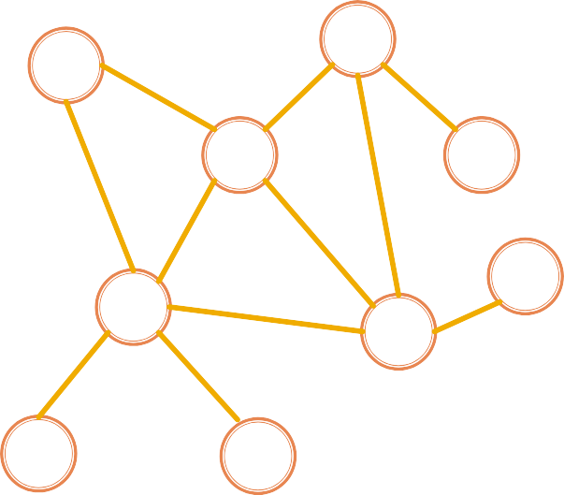
图表征学习
目标：实现高效的、与任务无关的图特征自动学习！
节点
𝑢
向量
𝑓: 𝑢 → ℝ^{𝑑}
_{ℝ}𝑑
表征（representation）
嵌入（embedding）

Slide 6
图表征学习：节点嵌入
任务：将节点映射到一个嵌入空间（embedding space）
  节点嵌入的相似性反映它们在图中的相似性
    例如：两个节点彼此接近（通过一条边相连）
  编码图结构信息
  可用于多种下游预测任务
向量
任务
  节点分类
  链接预测
  图分类
  …
_{ℝ}𝑑
特征表示（feature representation）
向量嵌入(embedding)

Slide 7
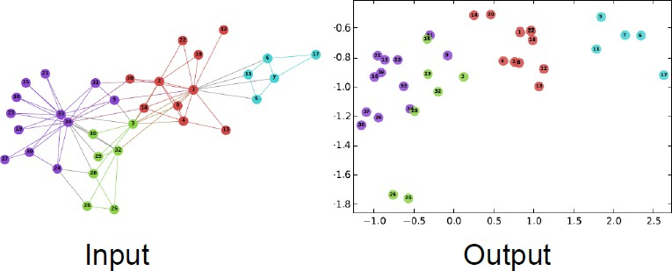
节点嵌入示例
Zachary 空手道俱乐部网络中节点的二维嵌入表示
Image from: Perozzi et al. DeepWalk: Online Learning of Social Representations. KDD 2014.

Slide 8
01
概述
02
节点嵌入
目录
03
基于随机游走的节点嵌入
04
图嵌入

Slide 9




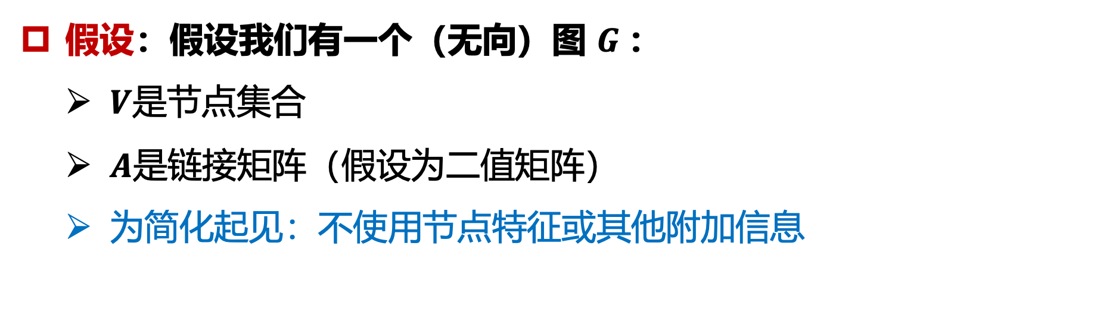
设置
假设：假设我们有一个（无向）图 $G$：
  $V$是节点集合
  $A$是链接矩阵（假设为二值矩阵）
  为简化起见：不使用节点特征或其他附加信息
2
⎛ 0 1 0 1⎞
⎜ ⎟
1 0 0 1
⎜ 0 0 ⎟
1 1 1 0
1
⎟
A = ⎜
V: {1, 2, 3, 4}
⎜ ₀
₁⎟
⎝
⎠

Slide 10
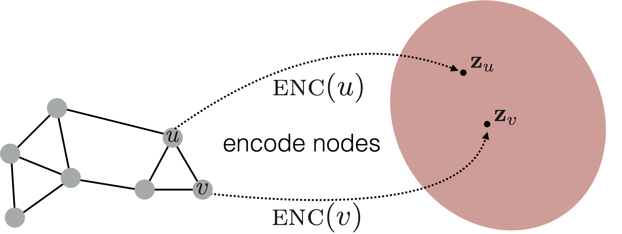
节点嵌入
目标：目标是对节点进行编码，使得嵌入空间中的相似性（例如点积）能够近似反映图中的相似性
图
嵌入空间

Slide 11
节点嵌入
目标： $similarity\left(u,v\right) ≈ z_{v}^{T}z_{u}$
图上相似度
嵌入空间相似度
需要定义！
图
嵌入空间

Slide 12
节点嵌入的学习
编码器Encoder将节点映射到嵌入表示
定义一个节点相似性函数（即，度量图中的相似性）
解码器Decoder从嵌入中恢复相似性得分
优化编码器的参数，使得：
$$ENC\left(v\right)=z_{v}∈R^{d}$$
$$similarity\left(u,v\right) ≈ DEC\left(z_{u},z_{v}\right)= z_{v}^{T}z_{u}$$
图上相似度
嵌入空间相似度

Slide 13
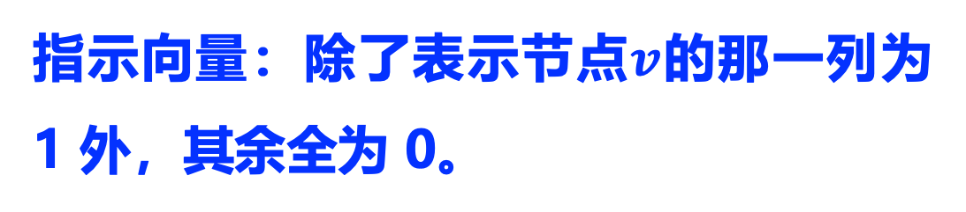
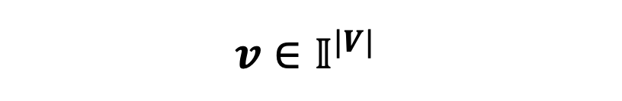
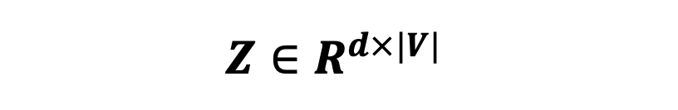
“浅层”编码
最简单的编码方法：编码器仅是一个嵌入查找表
$$ENC\left(v\right)=z_{v}=Z∙v$$
矩阵：每一列是一个节点的嵌入表示（即我们要学习/优化的内容）
$$Z∈R^{d×|V|}$$
指示向量：除了表示节点$v$的那一列为 1 外，其余全为 0。
$$v∈𝕀^{|V|}$$

Slide 14


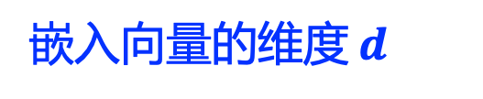
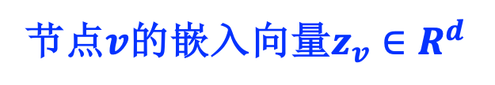
“浅层”编码
最简单的编码方法：编码器仅是一个嵌入查找表
节点$v$的嵌入向量$z_{v}∈R^{d}$
𝐙 =
嵌入向量的维度 $d$
嵌入矩阵
一列表示一个节点

Slide 15
“浅层”编码
最简单的编码方法：编码器仅是一个嵌入查找表
每个节点被分配一个唯一的嵌入向量
（即我们直接优化每个节点的嵌入表示）
代表方法包括：DeepWalk、node2vec

Slide 16
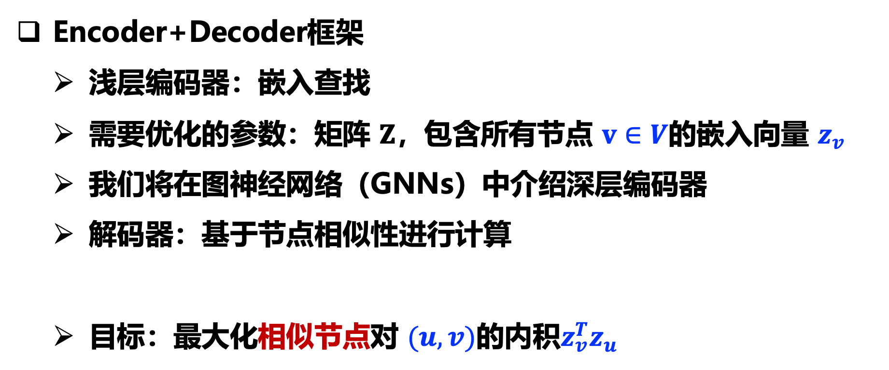
框架总结
Encoder+Decoder框架
  浅层编码器：嵌入查找
  需要优化的参数：矩阵 𝐙，包含所有节点 $v∈V$的嵌入向量 $z_{v}$
  我们将在图神经网络（GNNs）中介绍深层编码器
  解码器：基于节点相似性进行计算
  目标：最大化相似节点对 $(u,v)$的内积$z_{v}^{T}z_{u}$

Slide 17
如何定义节点相似性？
不同方法的关键在于它们如何定义节点相似性
两个节点是否应具有相似的嵌入，取决于它们是否……
  相互连接？
  共享相邻节点？
  拥有相似的“结构角色”？
接下来我们将学习一种基于随机游走（random walks）的节点相似性定义，并介绍如何针对该相似性度量来优化节点嵌入。

Slide 18
节点嵌入的注意事项
这是一种无监督/自监督的节点嵌入学习方式。
  我们不使用节点标签，也不使用节点特征。
  其目标是直接估计每个节点在嵌入空间中的一组坐标（即嵌入），使得图结构的某些特征（由解码器 DEC 捕捉）得以保留。
这些嵌入是与任务无关的：
  它们不是为了某个特定任务而训练的，但可以用于各种任务。

Slide 19
01
概述
02
节点嵌入
目录
03
基于随机游走的节点嵌入
04
图嵌入

Slide 20
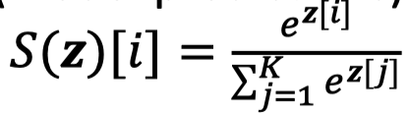

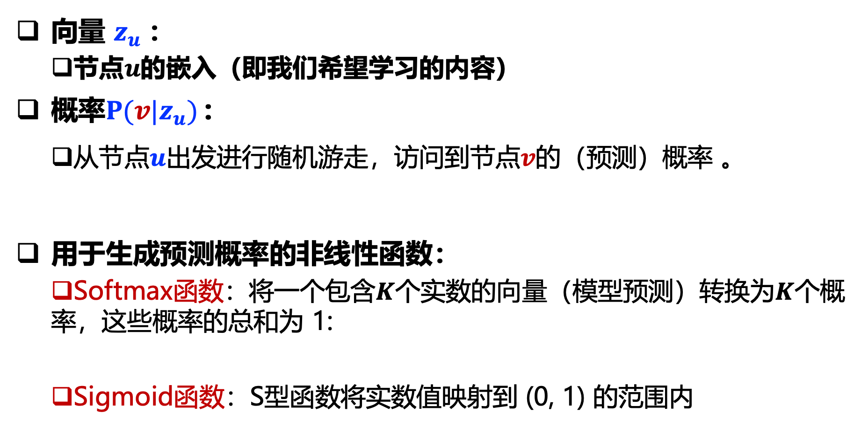
数学表示
向量 $z_{u}$：
  节点$u$的嵌入（即我们希望学习的内容）
概率$P(v|z_{u})$:
  从节点$u$出发进行随机游走，访问到节点$v$的（预测）概率 。
用于生成预测概率的非线性函数：
  Softmax函数：将一个包含$K$个实数的向量（模型预测）转换为$K$个概率，这些概率的总和为 1:
  Sigmoid函数：S型函数将实数值映射到 (0, 1) 的范围内

Slide 21


随机游走（Random Walk）
给定一个图和一个起始节点，我们随机选择它的一个邻居并移动过去；然后再从当前节点随机选择一个邻居并移动过去，如此反复。
以这种方式访问的一系列（随机）节点构成了图上的一次随机游走。
10
9
12
2
Step 3
Step 4
8
Step 5
1
11
3
4
Step 1
Step 2
6
5
7

Slide 22
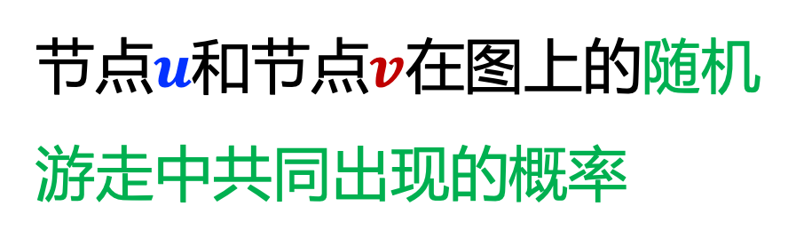
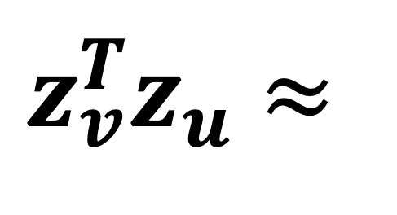
基于随机游走的嵌入
节点$u$和节点$v$在图上的随机游走中共同出现的概率
$z_{v}^{T}z_{u}$ ≈

Slide 23
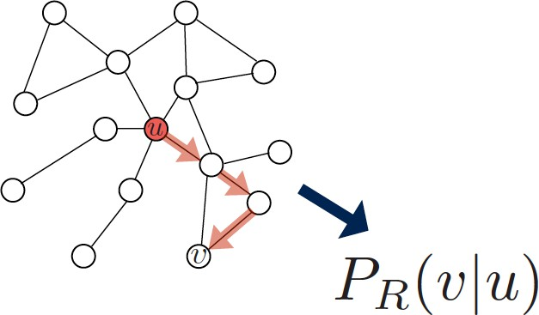
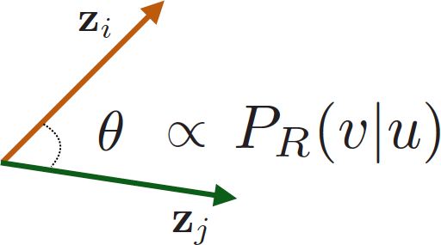
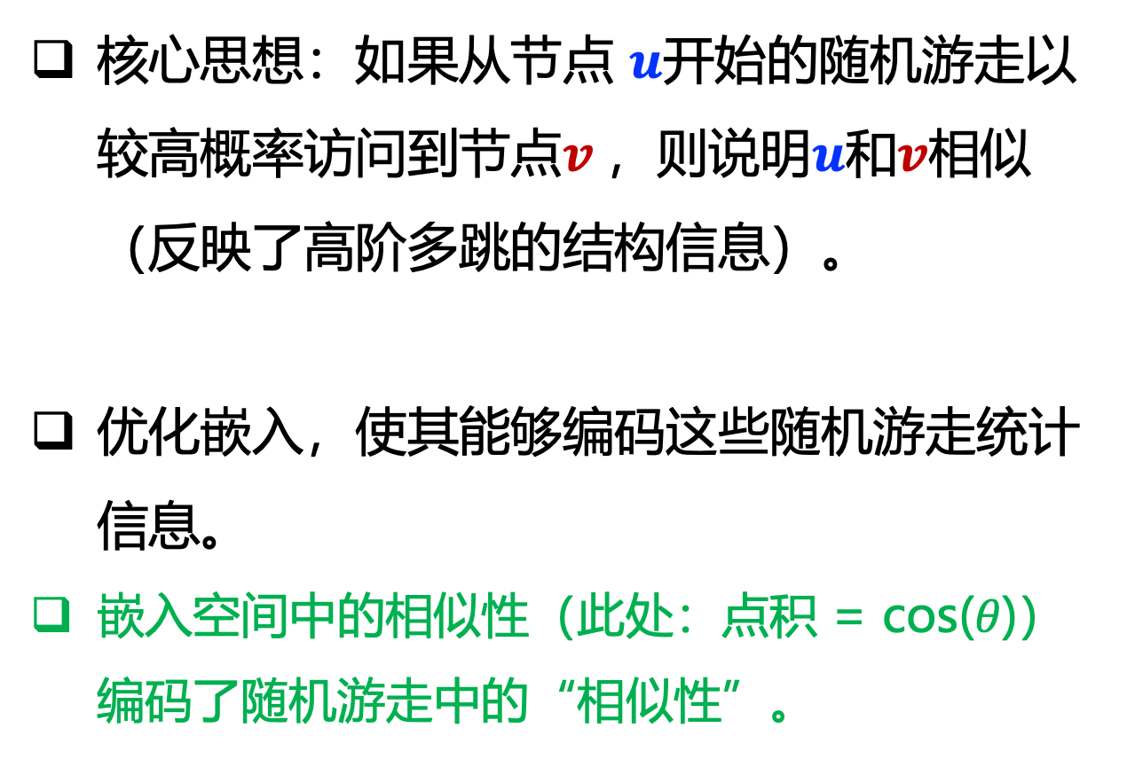
基于随机游走的嵌入
核心思想：如果从节点 $u$开始的随机游走以较高概率访问到节点$v$，则说明$u$和$v$相似（反映了高阶多跳的结构信息）。
优化嵌入，使其能够编码这些随机游走统计信息。
嵌入空间中的相似性（此处：点积 = cos(𝜃)）编码了随机游走中的“相似性”。

Slide 24
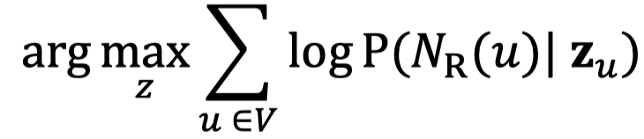
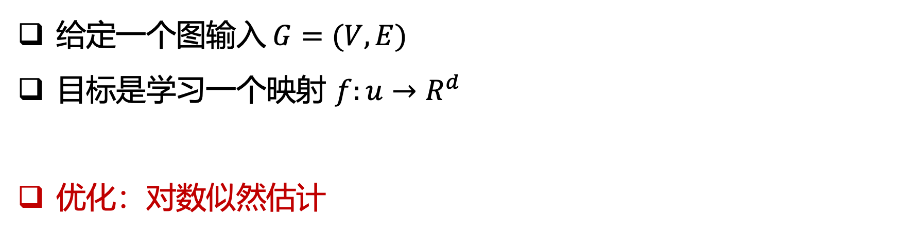
目标函数
给定一个图输入 $G=(V,E)$
目标是学习一个映射 $f:u→R^{d}$
优化：对数似然估计
$N_{R}(u)$表示通过随机游走策略$R$得到的节点$u$的邻居集合

Slide 25
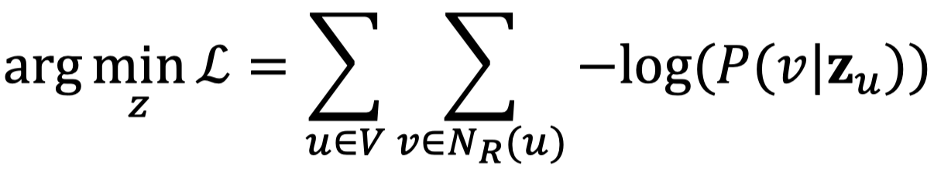
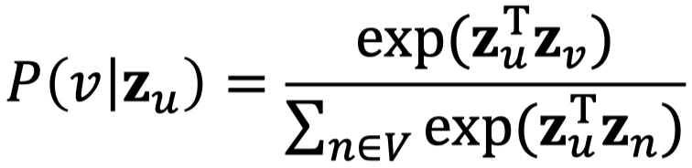
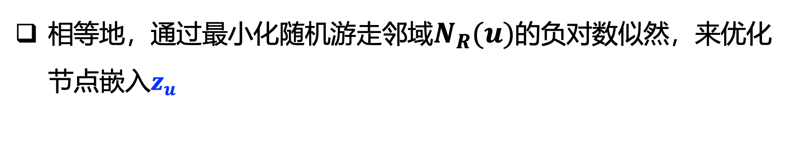
目标函数
相等地，通过最小化随机游走邻域$N_{R}(u)$的负对数似然，来优化节点嵌入$z_{u}$
Softmax函数：我们希望节点$v$在所有节点$n$中与节点$u$最为相似。

Slide 26
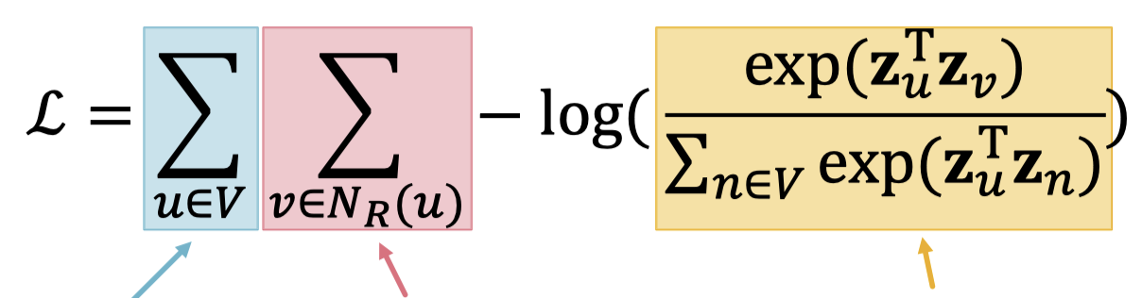
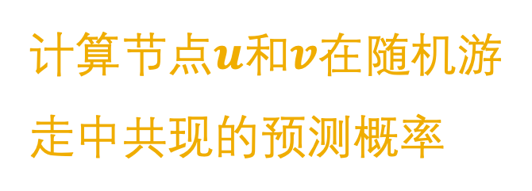
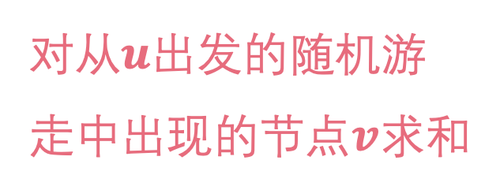
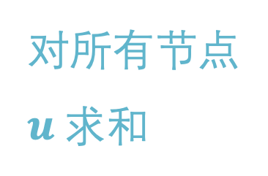
目标函数
对所有节点$u$ 求和
对从$u$出发的随机游走中出现的节点$v$求和
计算节点$u$和$v$在随机游走中共现的预测概率
优化随机游走嵌入 = 寻找使损失函数$𝓛$最小的嵌入向量$z_{u}$

Slide 27

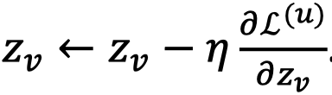
优化算法：随机梯度下降
得到目标函数后，我们如何对其进行优化（最小化）？
梯度下降
随机梯度下降

Slide 28
01
概述
02
节点嵌入
目录
03
基于随机游走的节点嵌入
04
图嵌入

Slide 29
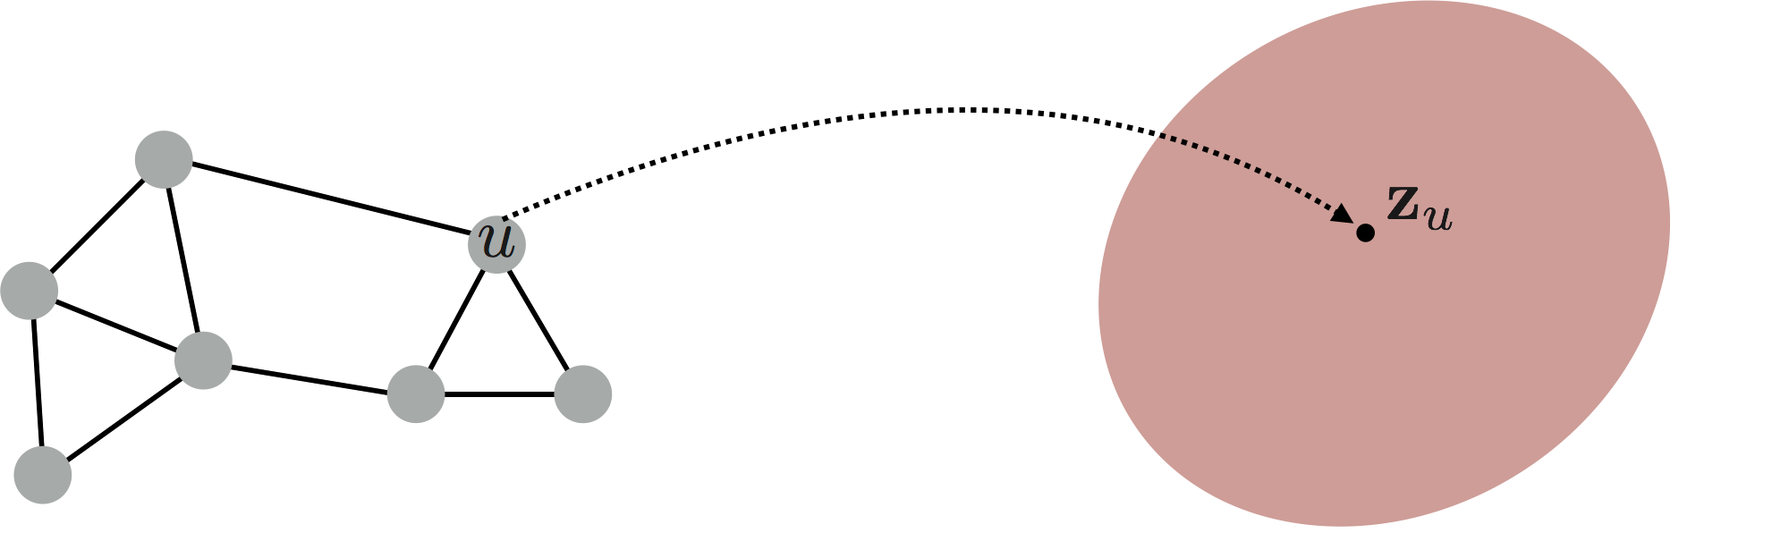
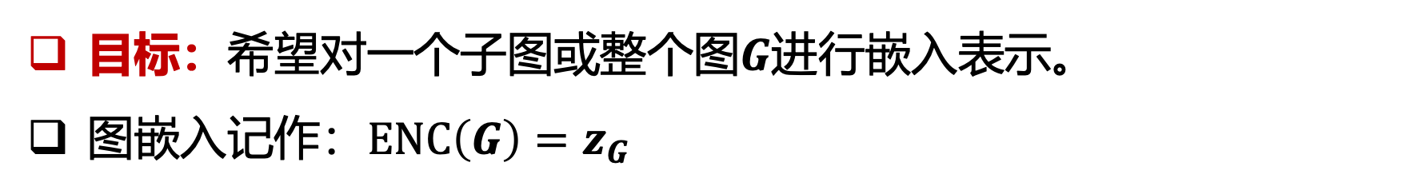
图嵌入
目标：希望对一个子图或整个图$G$进行嵌入表示。
图嵌入记作：$ENC\left(G\right)=z_{G}$
图
嵌入空间
任务：
  分类有毒与无毒分子
  识别异常图结构

Slide 30
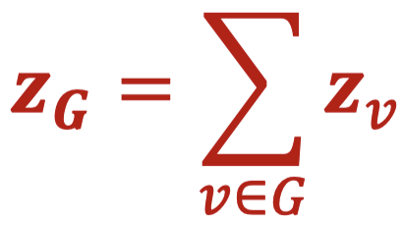
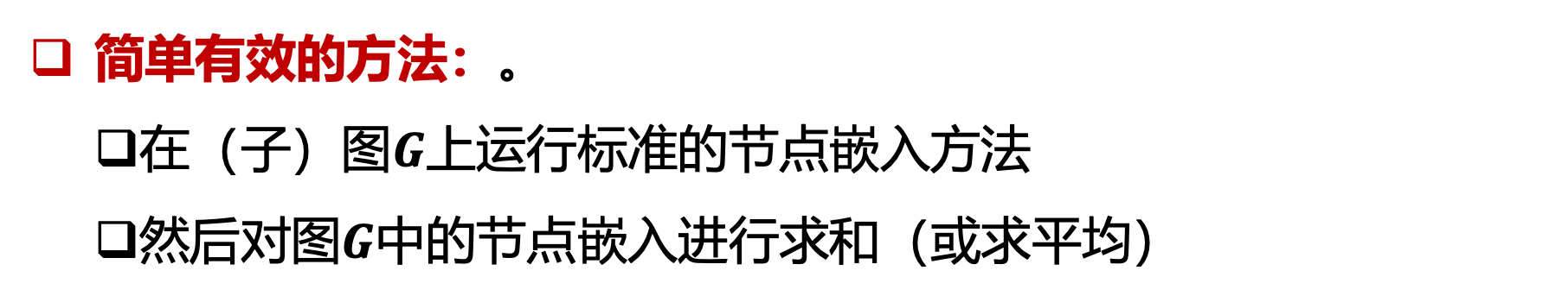
图嵌入方法1
简单有效的方法：。
  在（子）图$G$上运行标准的节点嵌入方法
  然后对图$G$中的节点嵌入进行求和（或求平均）

Slide 31
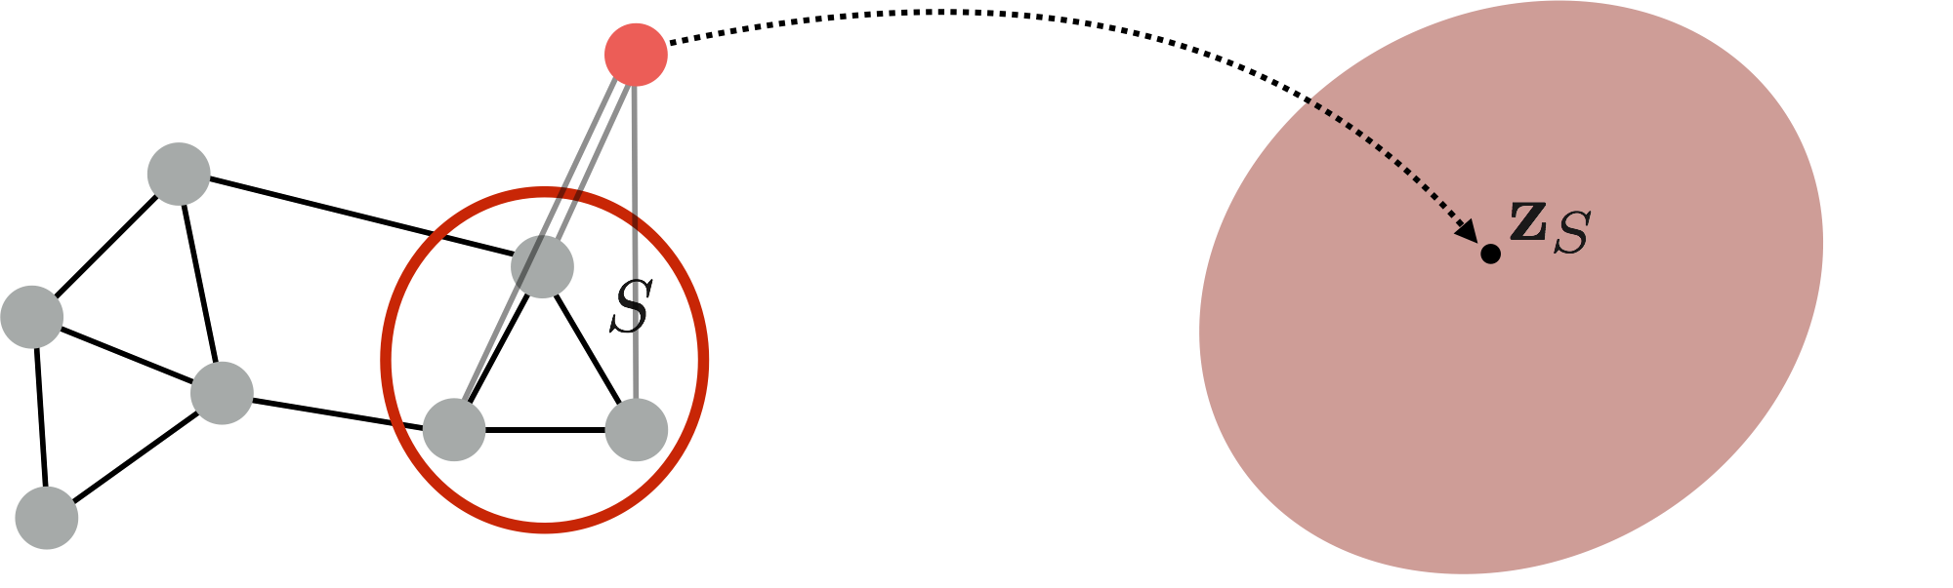
图嵌入方法2
引入一个“虚拟节点”来表示（子）图，并运行标准的节点嵌入方法

Slide 32
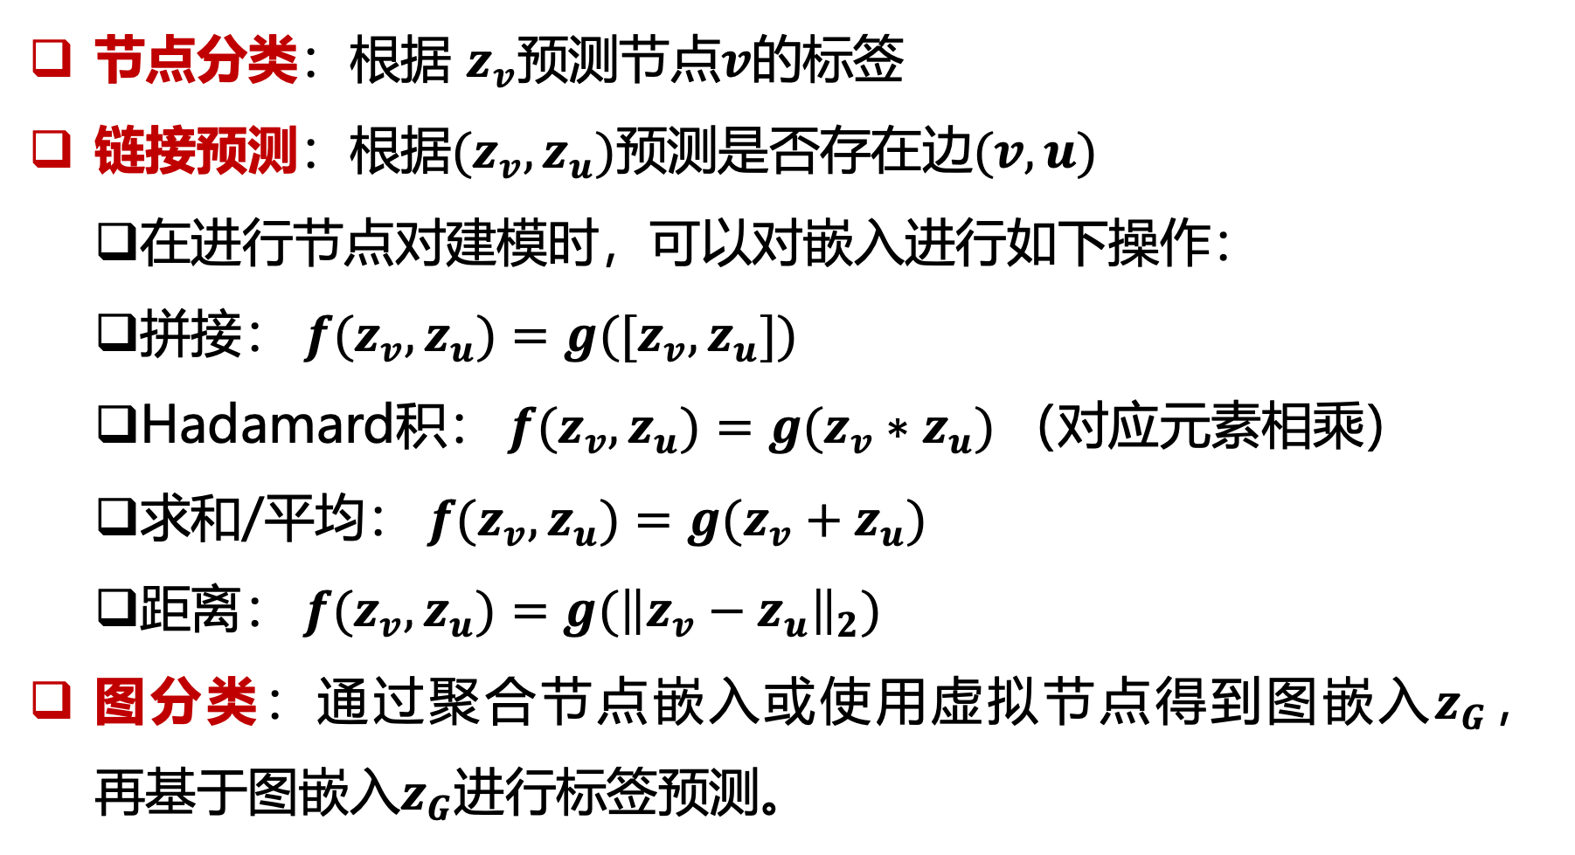
如何使用嵌入？
节点分类：根据 $z_{v}$预测节点$v$的标签
链接预测：根据${(z}_{v},z_{u})$预测是否存在边$(v,u)$
  在进行节点对建模时，可以对嵌入进行如下操作：
  拼接：$f{(z}_{v},z_{u})=g({[z}_{v},z_{u}])$
  Hadamard积： $f{(z}_{v},z_{u})=g(z_{v}∗z_{u})$（对应元素相乘）
  求和/平均： $f{(z}_{v},z_{u})=g(z_{v}+z_{u})$
  距离： $f{(z}_{v},z_{u})=g({\left\|z_{v}−z_{u}\right\|}_{2})$
图分类：通过聚合节点嵌入或使用虚拟节点得到图嵌入$z_{G}$，
再基于图嵌入$z_{G}$进行标签预测。

Slide 33
总结
图表征学习：无需特征工程、用于下游任务的节点和图嵌入学习方法。
编码器-解码器框架：
  编码器：嵌入查找
  解码器：基于嵌入预测得分，以匹配节点相似性
节点相似性度量：随机游走
图嵌入扩展：通过聚合节点嵌入获得图嵌入

Slide 34
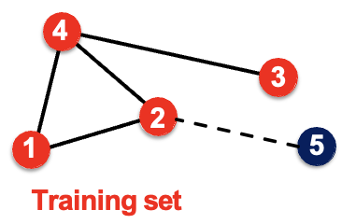
局限性1
基于随机游走的节点嵌入方法存在以下局限性：
传导式（transductive）而非归纳式（inductive）：
  无法为训练集中未出现的节点生成嵌入；
  无法应用于新的图或动态变化的图。
示例：在测试阶段新增一个节点 5（如社交网络中的新用户），
无法为其计算嵌入，必须重新计算所有节点的嵌入。

Slide 35
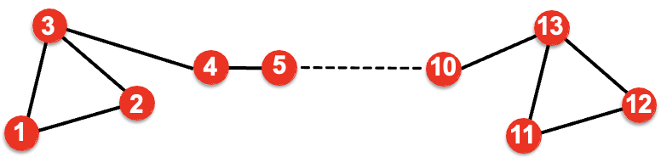
局限性2
无法捕捉结构相似性（structural similarity)：
节点 1 和节点 11 在结构上是相似的
  都属于一个三角结构，度为 2，……
然而，它们的嵌入却截然不同。
  从节点 1 出发的随机游走不太可能访问到节点 11。

Slide 36
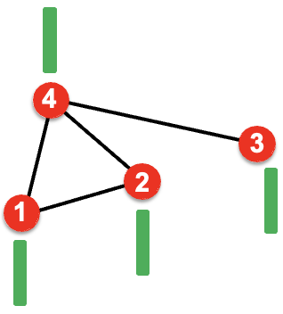
局限性3
无法利用节点、边和图的特征信息：
特征向量
  例如：在蛋白质-蛋白质相互作用图中，蛋白质的属性向量
解决上述局限的方法：图神经网络

